Slide 1

100 % Original
40 % weniger CO₂*
Das macht Sinn
Ressourcen und Factsheet

Slide 2

tesa® 4965 Original Next Gen
Gleicher Wert, nur weniger CO₂
-40 %* CO₂ basierend auf Zahlen aus einer nach ISO 14067 verifizierten Studie
Biomassenbilanzierte Klebstoffkomponenten und 90 % PCR-PET im Trägermaterial
In Tests genauso zuverlässig wie die Vorgängerversion
* Reduktion des Product Carbon Footprint (PCF) bei der neuen tesa® 4965 Original Next Gen (50 m x 50 mm Handrolle, PV0: roter MOPP-Liner) im Vergleich zum aktuellen tesa® 4965 Original (50 m x 50 mm Handrolle, PV0: roter MOPP-Liner), berechnet 2023 mit Cradle-to-Gate-Werten inklusive biogener Kohlenstoffaufnahme. Individuelle PCF-Werte für die anderen Liner-Typen (PV1, PV2, PV4) und weitere Informationen finden Sie in unserer ISO-14067-konformen vergleichenden PCF-Berechnung auf tesa.com/4965-report.

Slide 3
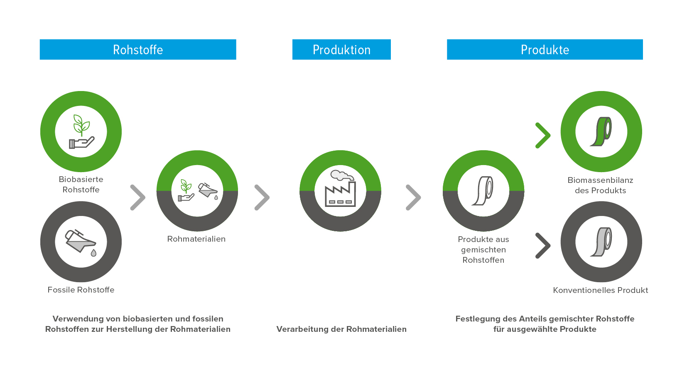
tesa® 4965 Original Next Gen
Von der Quelle zum Klebeband
Enthält biomassenbilanzierte Klebstoffkomponenten
Nichtfossile Rohstoffe werden in gleichwertigen Produktionsmengen eingesetzt
Die Komponenten werden von ISCC PLUS nachverfolgt, überprüft und zertifiziert.
Sicherstellung, dass die gesamte Lieferkette ausreichend biomassenbilanzierte Klebstoffkomponenten enthält
Ermöglicht den Kunden die Entwicklung nachhaltigerer Produkte in ihrer eigenen Wertschöpfungskette und unterstützt so die Nachhaltigkeitsziele

Slide 4
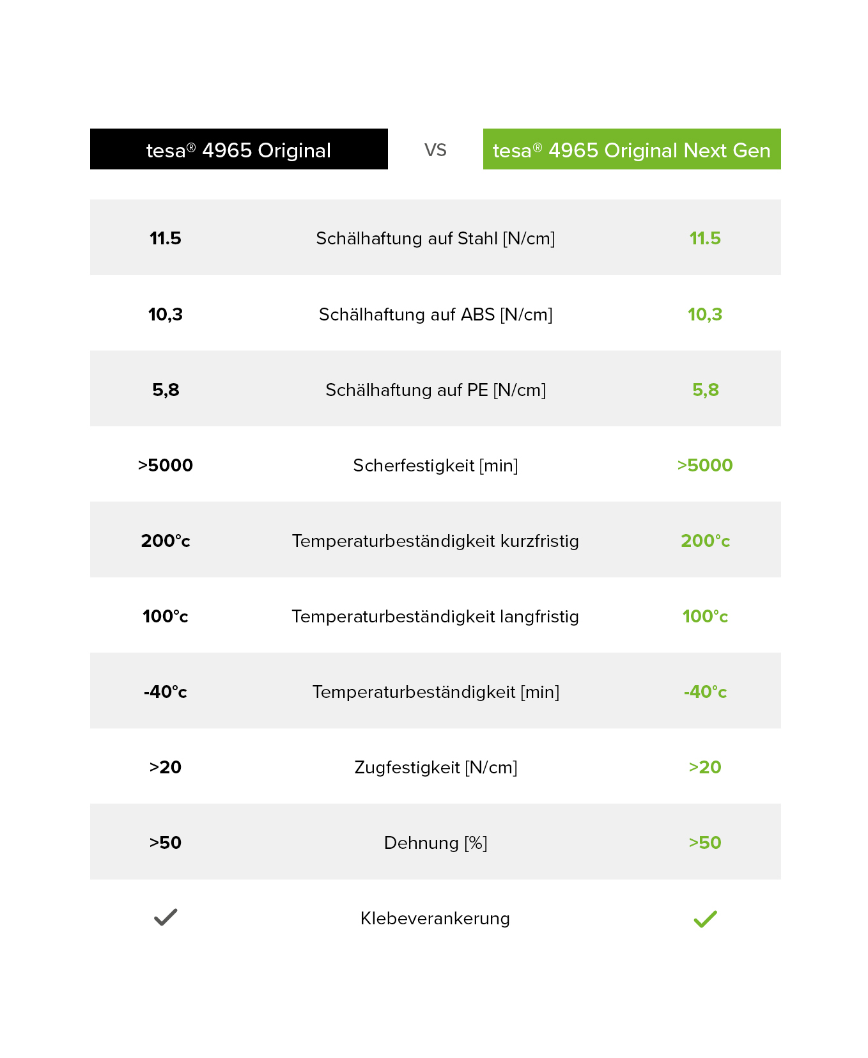
tesa® 4965 Original Next Gen versus tesa® 4965 Original
Dasselbe Klebeband. Die gleiche zuverlässige Leistung.
Die gleiche Produktspezifikation
Die gleiche Leistung wie tesa® 4965 Original
Vergleich der Reißkraft des mit 90 % PCR-PET beschichteten Klebebandes mit der des ursprünglichen PET-Trägers
Gleicher Reißdehnungsprozentsatz
Gleiche Schälhaftung

Slide 5
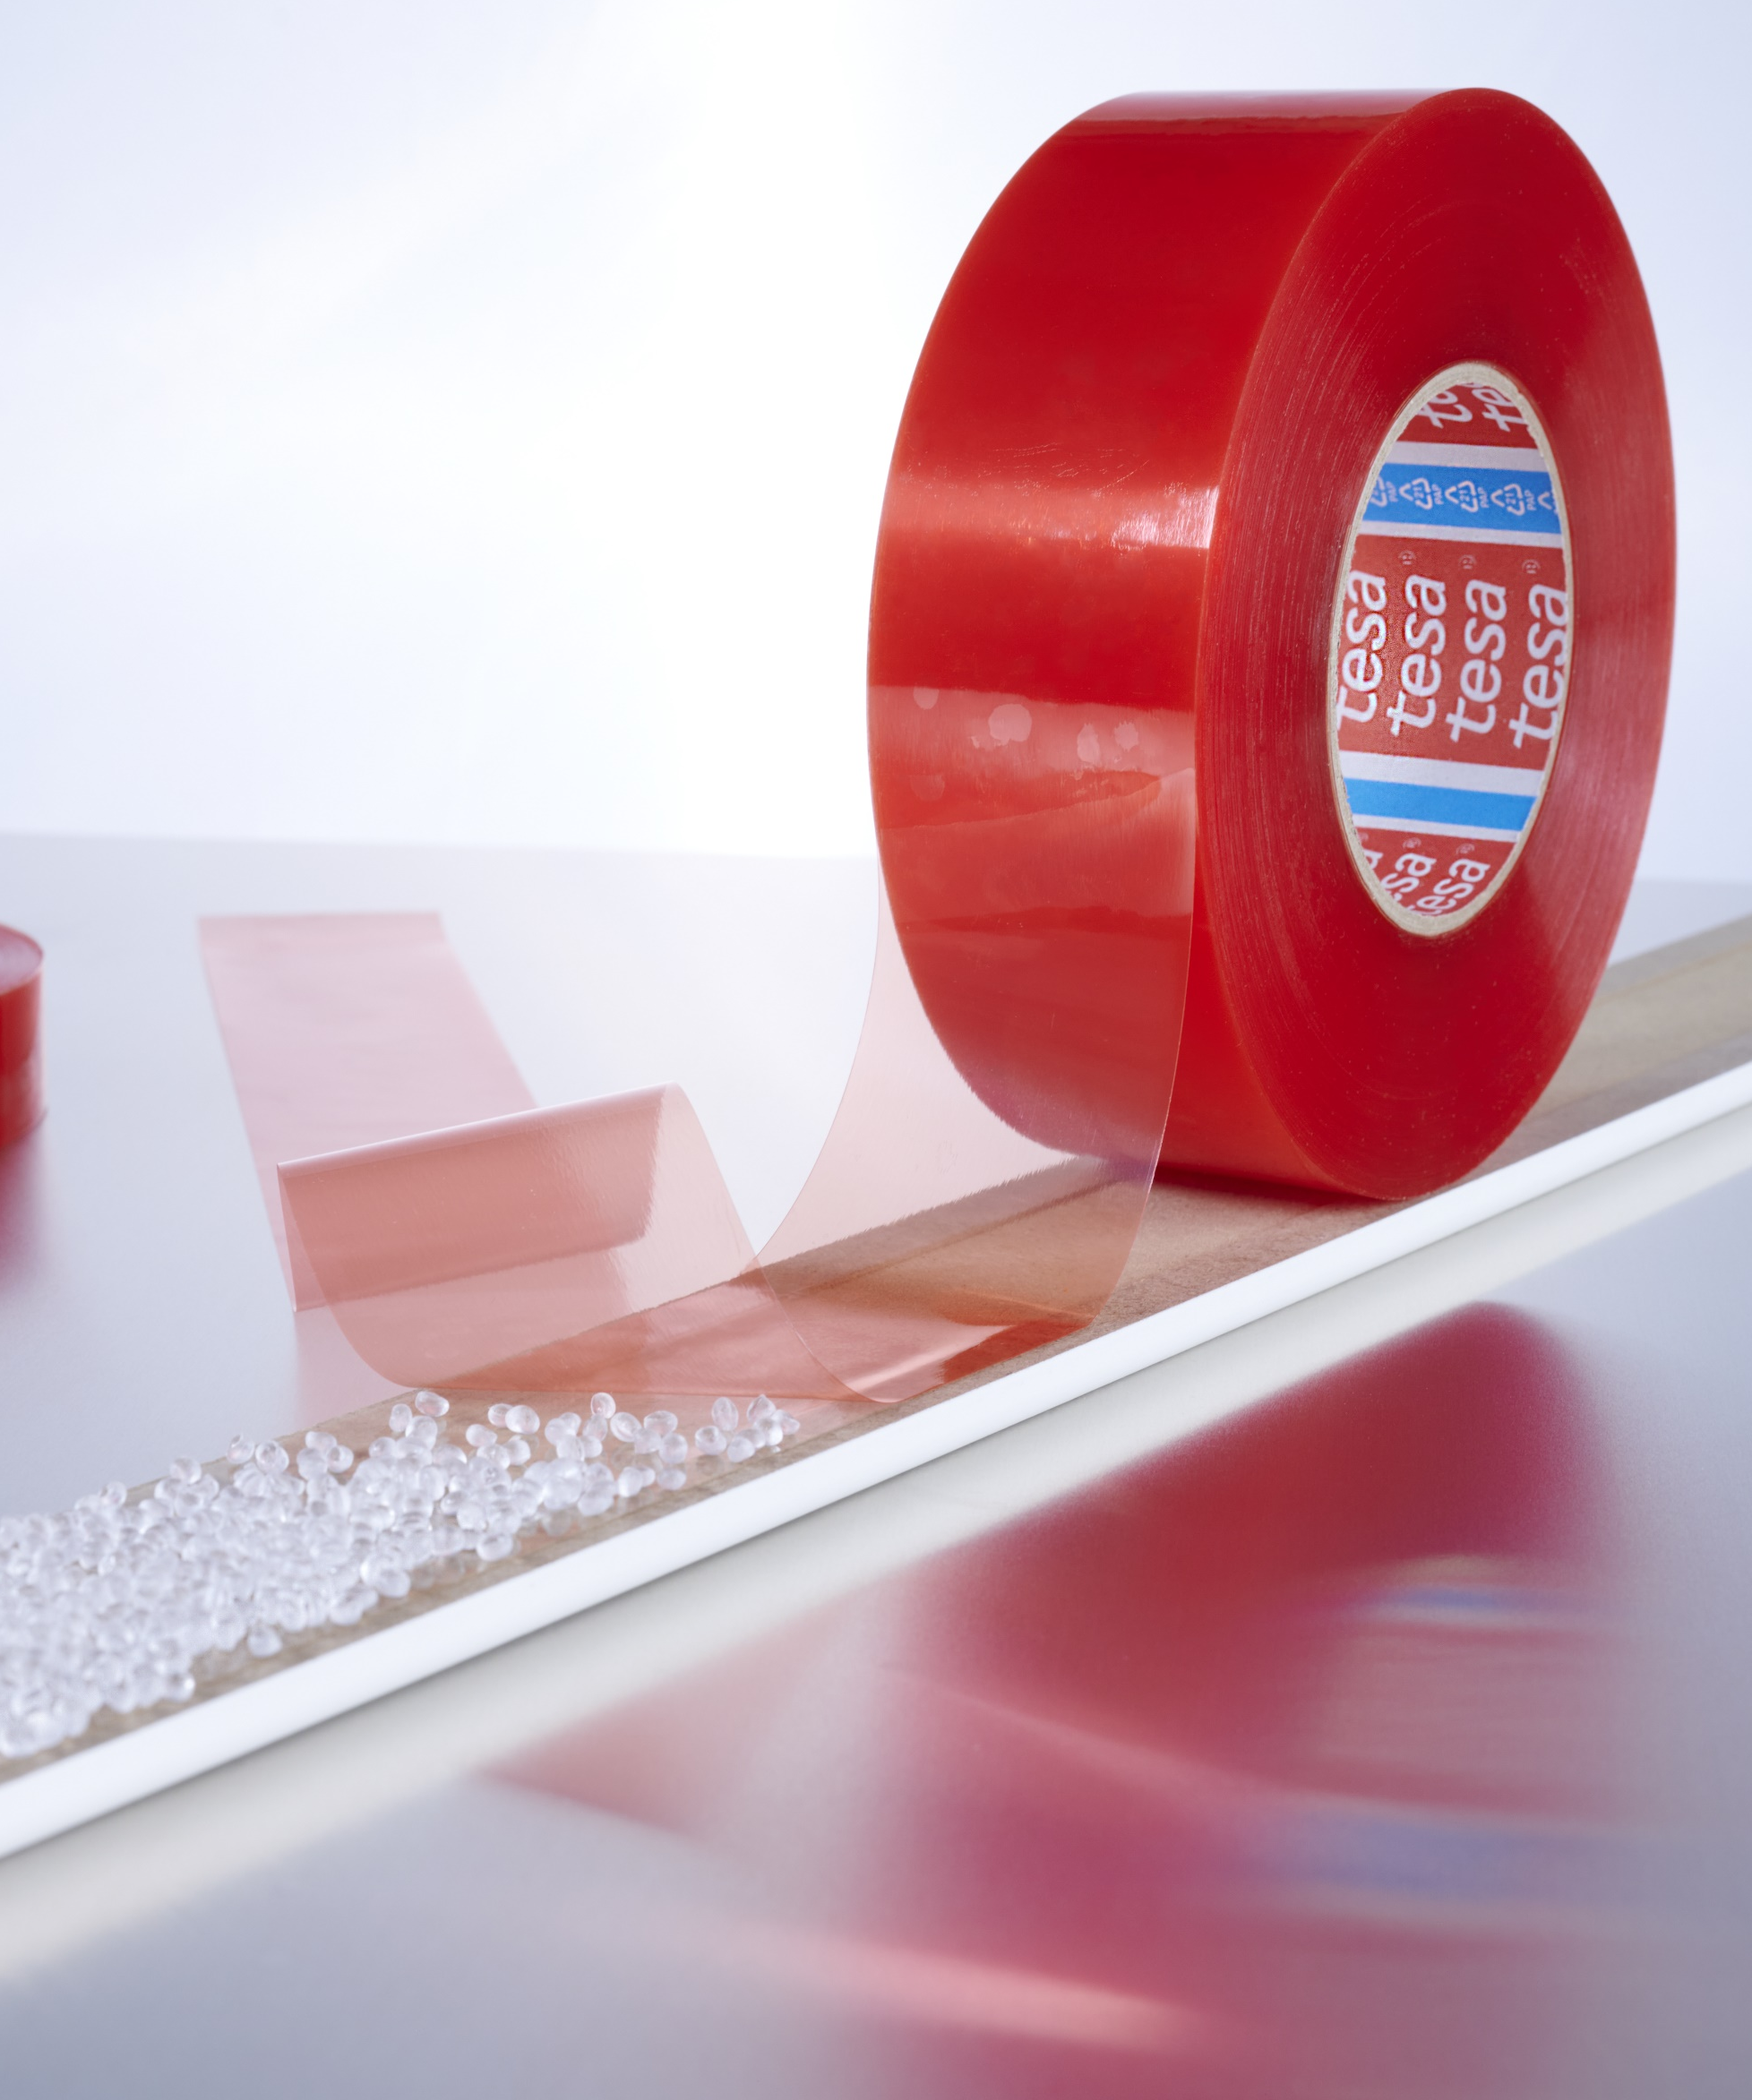
tesa® 4965 Original Next Gen
100 % Original. 40 %* weniger CO₂.
Das macht Sinn.
tesa® 4965 Original – ein bewährtes Band seit vier Jahrzehnten
Eine zuverlässige Lösung für viele Branchen und Anwendungen
Jetzt als nächste Generation erhältlich – tesa® 4965 Next Gen – mit einer Reduzierung der CO₂-Emissionen um 40 %*.
* Reduktion des Product Carbon Footprint (PCF) bei der neuen tesa® 4965 Original Next Gen (50 m x 50 mm Handrolle, PV0: roter MOPP-Liner) im Vergleich zum aktuellen tesa® 4965 Original (50 m x 50 mm Handrolle, PV0: roter MOPP-Liner), berechnet 2023 mit Cradle-to-Gate-Werten inklusive biogener Kohlenstoffaufnahme. Individuelle PCF-Werte für die anderen Liner-Typen (PV1, PV2, PV4) und weitere Informationen finden Sie in unserer ISO 14067-konformen vergleichenden PCF-Berechnung auf tesa.com/4965-report.

Slide 6





tesa® 4965 Original Next Gen
Gleiche vielseitige Anwendung.
Elektronische Geräte
Befestigung kleiner (und kniffliger) Bauteile.
Luftfahrt
Befestigung von LED-Beleuchtung am Boden von Verkehrsflugzeugen.
Logistik
Verschluss von Verpackungen.
Point of Sale
Befestigung von Preisangaben in einer
Einzelhandelsumgebung.
Bau- und Möbelkomponenten
Maximale Klebesicherheit für
Möbelelemente und im Innenausbau.

Slide 7
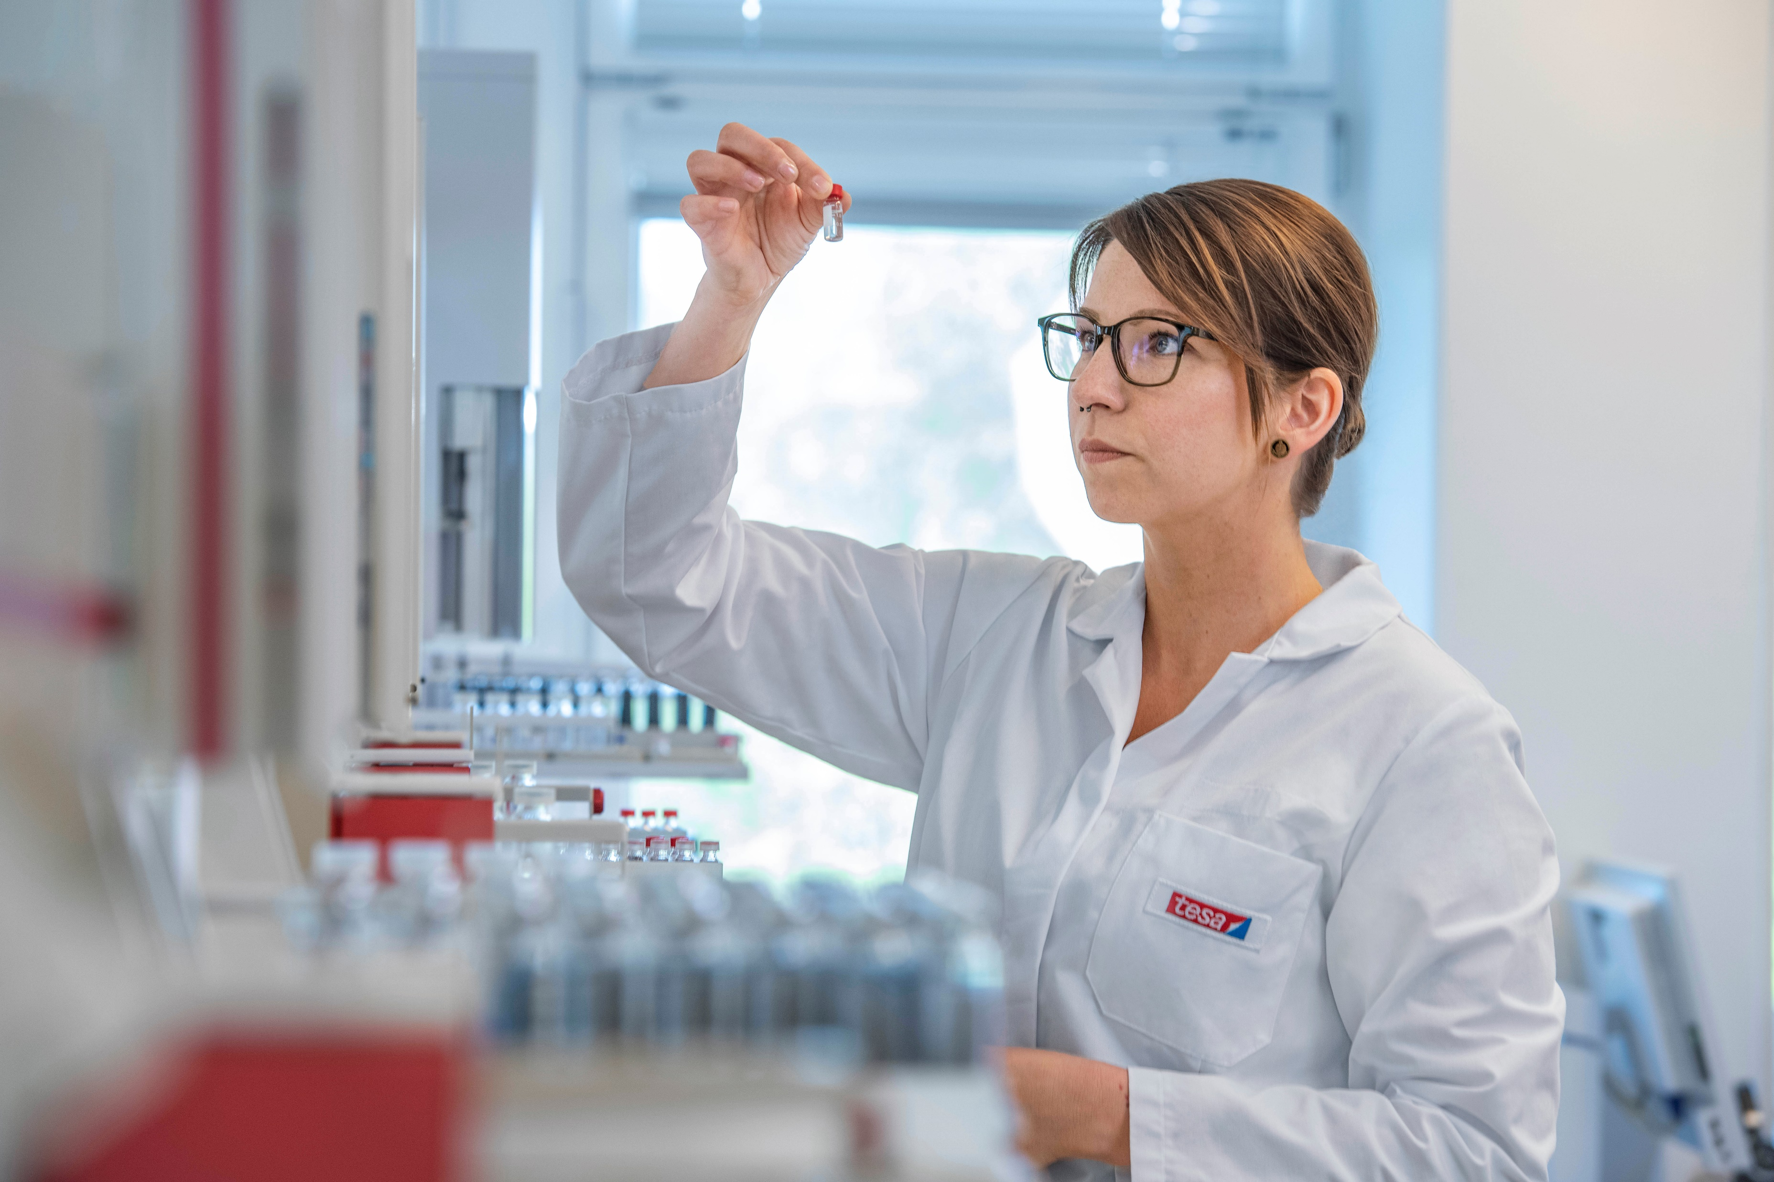
tesa® 4965 Original Next Gen
Die gleiche zuverlässige Leistung. 40 %* weniger CO₂. Das macht Sinn.
Ähnliche Eigenschaften und Haftungswerte verleihen dem neuen tesa® 4965 Original Next Gen Klebeband den gleichen Leistungsvorsprung gegenüber anderen Klebebandlösungen wie
tesa® 4965 Original.
In Kombination mit unserem jahrzehntelangen Branchen-Know-how und unserem Nachhaltigkeitsfokus sind wir auf dem Weg zu einer nachhaltigeren Produktlinie. Das macht einfach Sinn.
Besuchen Sie die tesa® 4965 Original Next Gen Seite, um mehr zu erfahren.
* Reduktion des Product Carbon Footprint (PCF) bei der neuen tesa® 4965 Original Next Gen (50 m x 50 mm Handrolle, PV0: roter MOPP-Liner) im Vergleich zum aktuellen tesa® 4965 Original (50 m x 50 mm Handrolle, PV0: roter MOPP-Liner), berechnet 2023 mit Cradle-to-Gate-Werten inklusive biogener Kohlenstoffaufnahme. Individuelle PCF-Werte für die anderen Liner-Typen (PV1, PV2, PV4) und weitere Informationen finden Sie in unserer ISO-14067-konformen vergleichenden PCF-Berechnung auf tesa.com/4965-report.

